Slide 1
26 最大流与最小割

Slide 2
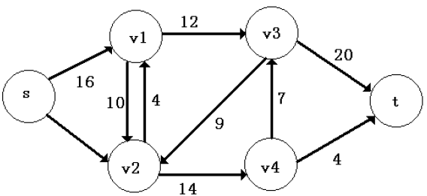
26.1 最小割
割： S是包含源点s的集合，T是包含汇点t的集合. 则S和T之间的连边，是网络图的割。
对于一个网络流，所有割的流量是相等的（守恒）。
10

Slide 3
26.2 定理
对于网络G, 以下三个结论等价：
1） f是 g的一个最大流
2） f的残余网络Gf不包含增广流
3） f到达G的某个割的容量c(S,T)
最大流＝最小割容量

